Slide 1
Нейронные сети

Slide 2
Выделяют два подхода:
Моделирование ИНС на ЭВМ общего назначения
Создание специальных нейронных ЭВМ

Slide 3
Особенности
ИНС ориентированы на параллельные вычисления;
ИНС не работают по жесткому алгоритму, а каждый раз обучаются решению проблемы;
Серьезная проблема - обучение сети ( организация специальных наборов данных; большие временные затраты и т.п.);
Нейронные ЭВМ не годятся для решения точных задач;
ИНС - ориентированы на обработку изображений, распознавание речи и т.д., т.е. на то, где необходимо обрабатывать неполную или неточную информацию;
Неспособность объяснять свои выводы.

Slide 4
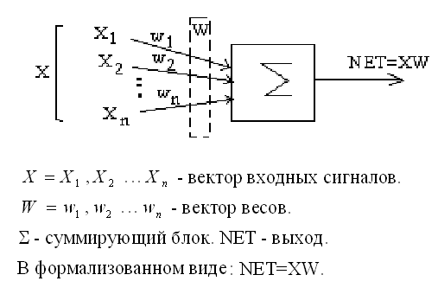
Искусственный нейрон

Slide 5
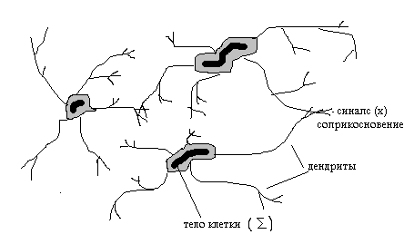
Биологический нейрон

Slide 6
Классы нейронов
Сенсорные (или рецепторные) – генерируют сигналы в ответ на энергию, подведенную к сенсорным датчикам (фоторецепторы или тельца, чувствительные к давлению -механорецепторы). Они трансформируют сигналы, поступающие на органы чувств.
Моторные (эффекторные) – передают сигналы к мышцам или железам, управляют их активностью.
Связующие (ассоциативные) – образуют сеть, которая соединяет сенсорные и моторные нейроны друг с другом. Считается, что мозг и центральная нервная система в основном состоит из таких нейронов.

Slide 7
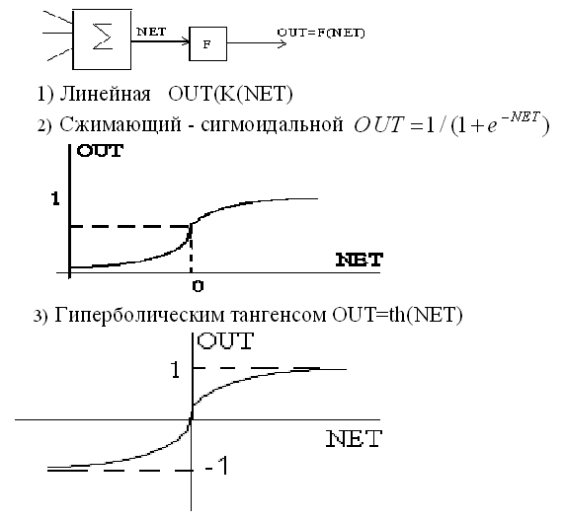
Активационные функции

Slide 8
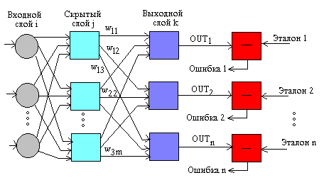
Двухслойная сеть обратного распространения

Slide 9
Обобщенный алгоритм сети обратного распространения
- Выбор очередной обучающей пары из обучающего множества и подача входного вектора на вход сети.
- Вычисление выхода сети.
- Вычисление разности между выходом сети и требуемым выходом (целевым вектором обучающей пары).
- Коррекция весов сети так, чтобы минимизировать ошибку.
- Повторение шагов 1-4 для каждого вектора обучающего множества пока ошибка на всем множестве не станет приемлемой.

Slide 10
Направления обучения
С учителем (это когда на каждый входной пример есть правильный ответ-выход и нужно подстраивать веса)
Без учителя или самообучение (не требует знания правильных ответов на каждый пример обучающей выборки)
Смешанная (часть весов определяется с учителем, а остальная с помощью самообучения)

Slide 11
Фундаментальные свойства
Емкость (это сколько образцов может запомнить сеть, и какие функции и границы принятия решений могут быть на ней сформированы)
сложность образцов (определяет число обучающих примеров, необходимых для достижения способности сети к обобщению)
вычислительная сложность

Slide 12
Типы правил обучения
Коррекция по ошибке (или с учителем)
Обучение Больцмана (Цель - такая настройка весовых коэффициентов, при которой состояния нейронов удовлетворяют желаемому распределению вероятностей).
Правило Хебба (Основано на наблюдении, что - если нейроны с обеих сторон синапса активизируются одновременно и регулярно, то сила синаптической связи возрастает. Особенность правила в том, что изменение синаптического веса зависит только от активности нейронов, которые связаны данным синапсом).
Обучение методом соревнования (Используется явление, наблюдаемое в биологических сетях, смысл которого отражает фраза «победитель берет все». При обучении модифицируются веса только победившего нейрона).

Slide 13
Задачи решаемые ИНС
Классификация образов (распознавание букв, речи, электрокардиограммы, клетки крови);
Кластеризация или категоризация (т.е. классификация образов «без учителя». Алгоритм основан на подобии образов и размещает близкие образы в один кластер. Использовался для сжатия данных, извлечения знаний);
Аппроксимация функций. Задача состоит в нахождении оценки неизвестной функции. Используется при моделировании.
Прогноз. Задача состоит в предсказании значения в некоторый будущий момент.
Оптимизация. Задача минимизации или максимизации целевой функции.
Управление.
Память адресуемая по содержанию(ассоциативная память). Необходима при создании мультимедийных баз данных.

Slide 14
Известные типы сетей
Перцептрон Розенблатта;
Сплайн-модель Хакимова;
Многослойный перцептрон Розенблатта;
Многослойный перцептрон Румельхарта;
Сеть Джордана;
Сеть Элмана;
Сеть Хэмминга;
Сеть Ворда.

Slide 15
Современные направления развития НС
Системы распознавания и классификации объектов на изображениях
Голосовые интерфейсы для интернета вещей
Системы мониторинга и обслуживания в кол-центрах
Замена ботами части функций операторов кол-центров
Системы выявления неполадок
Системы интеллектуальной безопасности и мониторинга
Системы видеоаналитики
Оптимизация расположения объектов (склады, транспорт)
Управление производственными процессами
Перевод «на лету» (для конференций)
Боты-консультанты технической поддержки

Slide 16
Нейрокомпьютеры
Чаще всего реализуются
в виде модуля параллельно работающих спецпроцессоров - нейровычислителей

Slide 17
Особенности нейрокомпьютеров
массовый параллелизм обработки;
низкие требования к стабильности и точности параметров элементарных узлов;
устойчивость к помехам при большой размерности системы;
нейросистемы могут создаваться из низко надежных элементов, имеющих большой разброс параметров.

